Slide 1
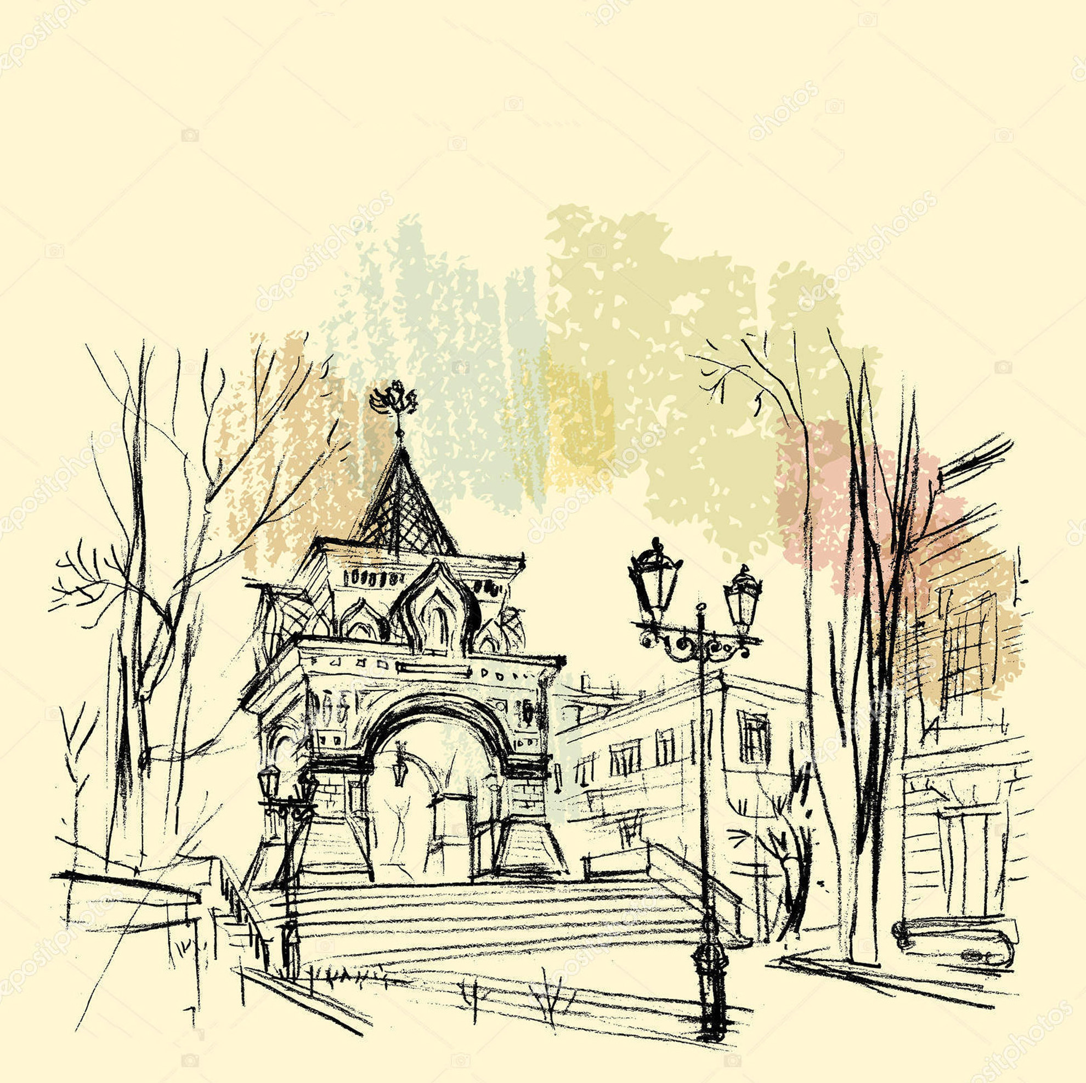
Slide title
Личные архивы читателей как источник краеведческих проектов: опыт Приморской краевой библиотеки для слепых

Slide 2
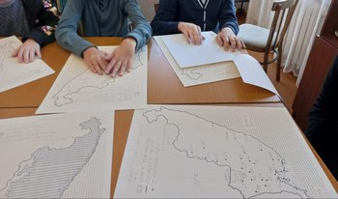
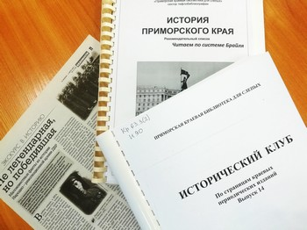
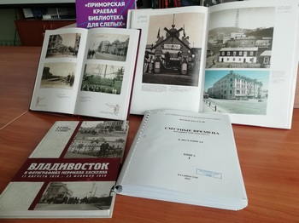
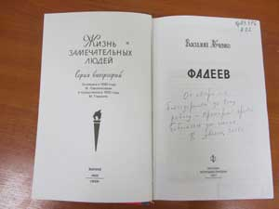
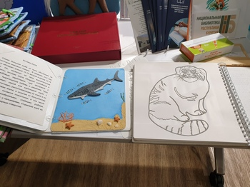
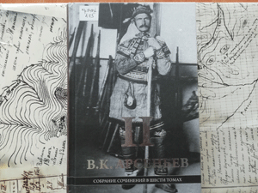
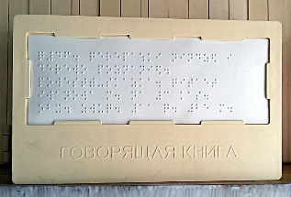
Краеведческие издания ПКБС
Скачать говорящую книгу "Жизнь и приключения в тайге" можно по ссылке: http://surl.li/avhuj

Slide 3
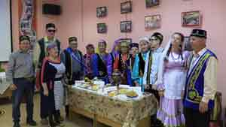
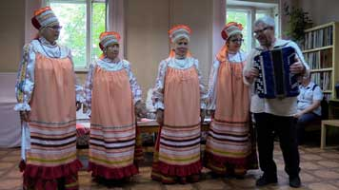
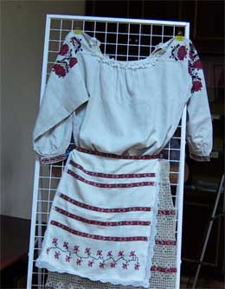
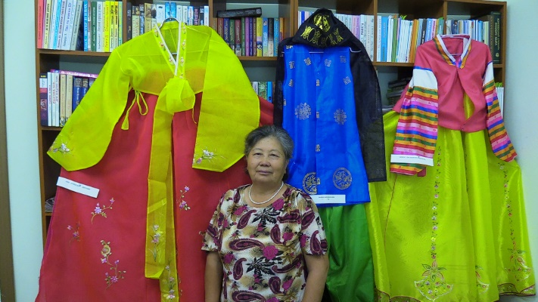
«Народов много, страна одна»
Проект посвящен юбилею Приморского края, в нем принимали участие читатели библиотечных пунктов и филиалов ПКБС, члены местных организаций Всероссийского общества слепых из Чугуевки, Артема, Арсеньева, Уссурийска, Партизанска, Находки и Владивостока.
Фильм «Многонациональное Приморье»
https://www.youtube.com/watch?v=JtdbDbCGX_Q

Slide 4
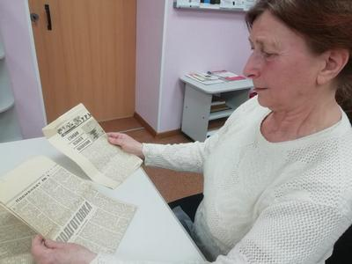
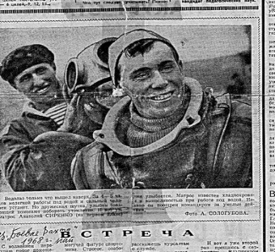
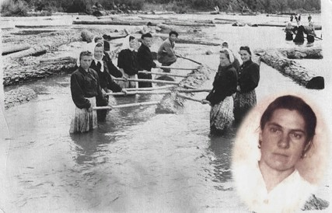
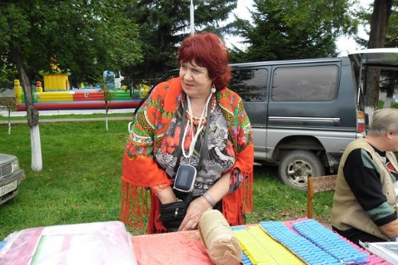
Литературно-исследовательский конкурс «История Приморья в истории моей семьи»
Цель проекта
Активизация читательского интереса к истории родного края, Популяризация краеведческой литературы
Задачи проекта
Привлечение инвалидов по зрению к участию в литературном творчестве; поощрение интереса в краеведческой исследовательской деятельности. Укрепление семейных связей, обеспечение преемственности поколений
«Когда я гуляю по Корабельной Набережной, то вижу корабли с яркой оранжевой надстройкой с огромной надписью на борту - «СПАСАТЕЛЬ». Они всегда в море на дежурстве. На них много лет работал водолазом мой муж Сиренко Анатолий Яковлевич, он был старшиной водолазной станции. На терпящих бедствие судах ему приходилось в любую погоду, рискуя жизнью, тушить пожары, заделывать пробоины, срезать намотанные на винты сети, канаты, спасать людей с тонущих судов».
«Я хочу рассказать вам историю своей семьи - первопоселенцев Ивана Наумовича и Марии Марус. В самом начале двадцатого века в 1912 году приехали они из Латвии на Дальний Восток. Ехали большой семьёй: отец, мать, семеро сыновей и одна дочь. до дальних земель Чугуевской волости, селиться рядом друг с другом».

Slide 5
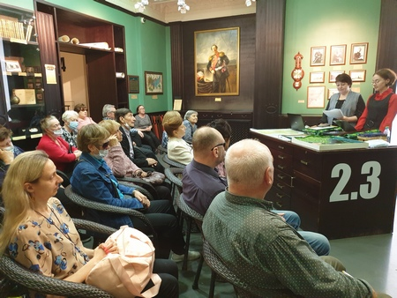
Итоги конкурса «История Приморья в истории моей семьи»
РТШ, рукопись, и т.д.
Использование дополнительных звуковых эффектов, заменяющих незрячим иллюстрации
Дополнительный вариант аудиокниги , предназначен для слабовидящих детей младшего школьного возраста
Сбор материала и преобразование источников в единый аудиоформат
Аудирование (аудиозапись преобразованных источников)
Презентация итогового продукта;
Презентация аудиокниги в Музее истории Дальнего Востока имени В.К. Арсеньева

Slide 6
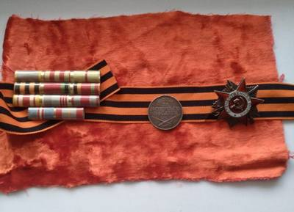
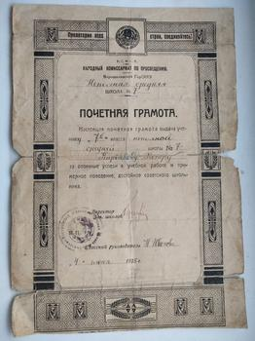
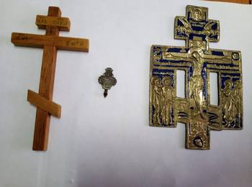
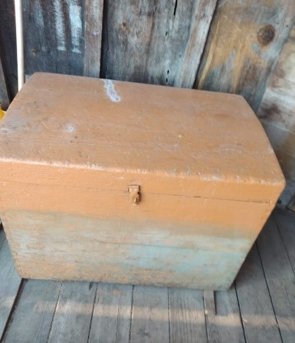
Краевой исследовательский конкурс «Секреты старого сундука»
«Грамота отца за успешное окончание семилетки. Оказывается, папа хорошо учился. Эта грамота стала семейной реликвией. Когда внуки закончат школу ей будет 100 лет»
«Я узнал историю номерной серебряной медали, которой награжден мой отец. Теперь медали моего отца я оставлю своим внукам»
«Такие кресты передают в семьях из поколения в поколение. Вместе с крестом передают свою веру, свои порядки и традиции»
«…сам-то сундук заслуживает отдельного внимания - уж больно стар: более ста лет ему, но ещё достаточно крепок и все вещи в нём хранятся и не портятся уже много лет. И когда в детстве мы с сестрой открывали крышку этого сундука, у нас захватывало дух от предвкушения какого-то волшебства»

Slide 7
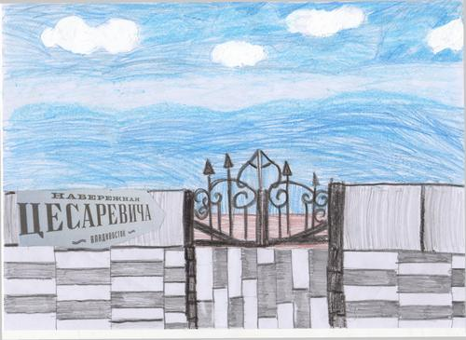
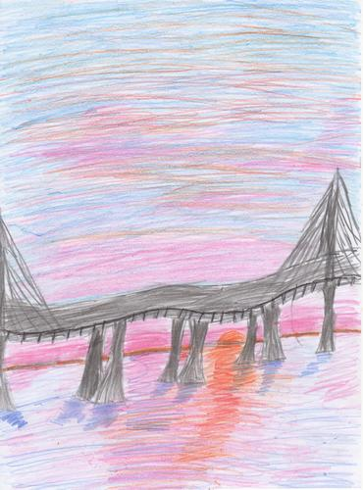
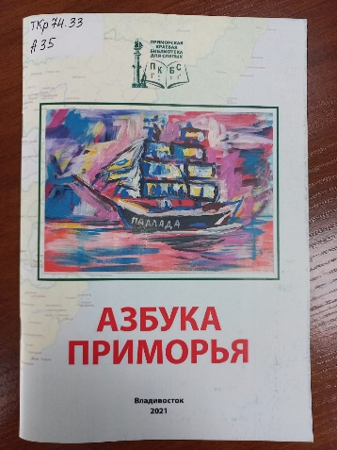
Проект «Напишем «Азбуку Приморья» вместе» для учеников КГОБУ Владивостокской коррекционной школы IV вида
Ц НАБЕРЕЖНАЯ ЦЕСАРЕВИЧА
Есть у нас в городе Набережная Цесаревича. С нее открывается очень красивый вид на бухту Золотой Рог. Наша набережная – это зона для пеших прогулок и катания на роликах, скейтах, велосипедах. Это очень хорошо, что в нашем городе есть такое отличное историческое и современное место!
Ч МЫС ЧУРКИН
Мыс назван так в честь Павла Филипповича Чуркина – офицера корвета «Гридень», изучавшего берега Бухты Золотой Рог. Теперь здесь расположен большой район города, который так и называют – Чуркин. Здесь всегда кипела рабочая жизнь: заводы, доки, верфи. Сейчас мой любимый район стал красивым и современным: построены новые высотки, театр оперы и балета, торговые центры и именно сюда ведет великолепный Золотой мост!

